Slide 1
Регуляризация и оптимизация обучения RNN

Slide 2
Введение и проблемы RNN
RNN — модели для обработки последовательностей (текст, речь, ряды).
Проблемы: переобучение, исчезающие/взрывающиеся градиенты, медленная сходимость.
Цель: повысить обобщающую способность и ускорить обучение.

Slide 3
Методы регуляризации
- Dropout, Variational Dropout, Zoneout
- L1/L2-регуляризация (Weight Decay)
- Early Stopping
- Gradient Clipping
- Layer Normalization

Slide 4
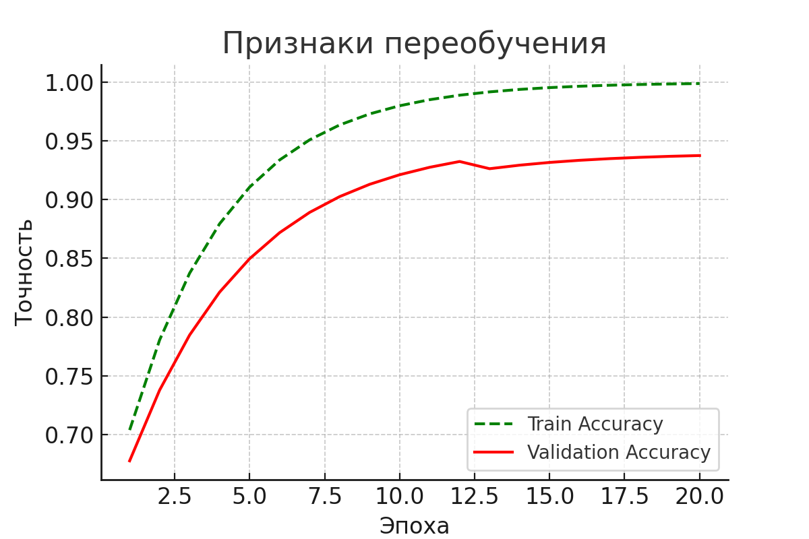
Признаки переобучения

Slide 5
Методы оптимизации
- Оптимизаторы: SGD, RMSProp, Adam
- Truncated BPTT: ускорение и контроль памяти
- Инициализация весов: Xavier, He
- Архитектуры: LSTM, GRU

Slide 6
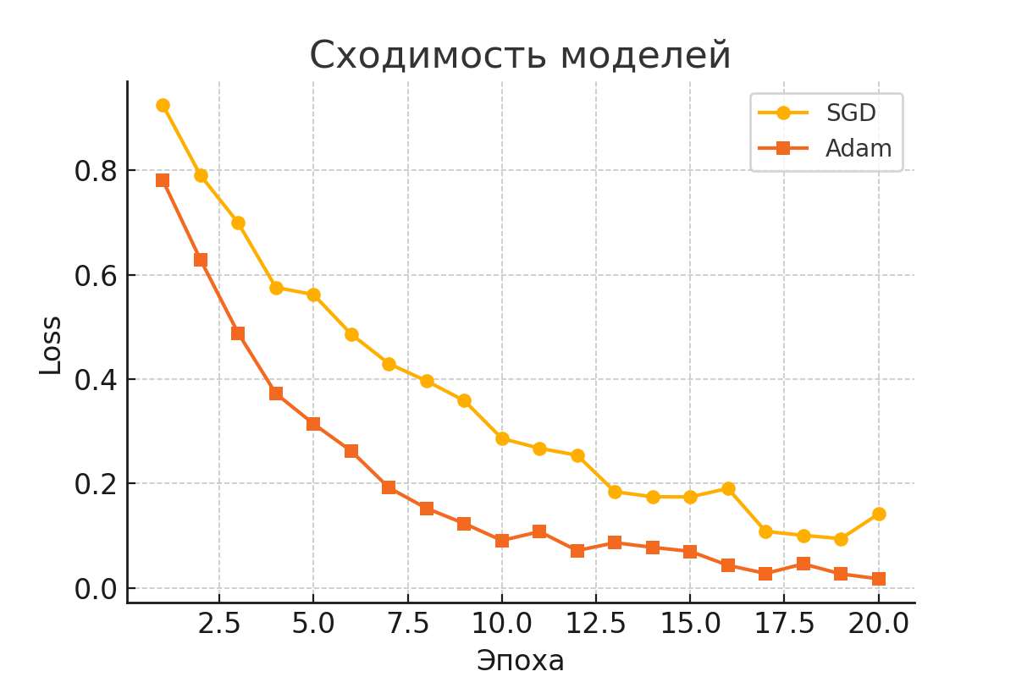
Сходимость моделей: SGD vs Adam

Slide 7
Комбинированные стратегии
- Используются в связке: Dropout + L2 + Adam + Clipping + LayerNorm
- Повышают точность и стабильность
- Подход GRU + Adam + LayerNorm наиболее устойчив

Slide 8
Примеры из практики
Кейс 1: генерация текста (char-level LSTM), Dropout 0.5, Adam
Кейс 2: биосигналы (GRU + LayerNorm + TBPTT)
Результат: +8% точности, снижение переобучения

Slide 9
Эксперимент: классификация IMDB
Модели: RNN, LSTM, GRU
Конфигурации: без регуляризации, Dropout + Adam, LayerNorm
Метрики: Accuracy, Epochs, Stability

Slide 10
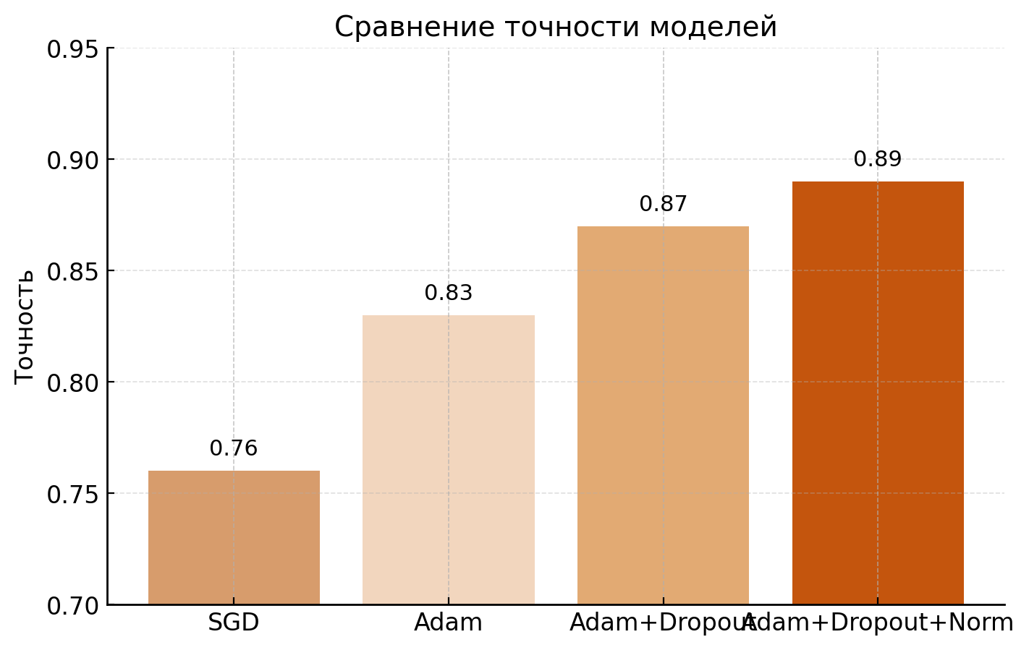
Точность моделей: A → D

Slide 11
Выводы и рекомендации
- Используйте LSTM/GRU
- Регуляризуйте Dropout + L2
- Оптимизируйте через Adam
- Применяйте EarlyStopping
- Используйте LayerNorm для устойчивости

Slide 12
Вопросы и контакты
Спасибо за внимание!
Автор: [Ваше имя]
Email: your@email.com

